Slide 1
Melhoria Da Qualidade Da Atenção a Saúde da Pessoa Idosa da UBS União, Boa Vista/RR
Jose Wilber Mosquera Mosquera
Orientador: Sabiny Pedreira Ribeiro
Pelotas, 2015

Slide 2
Introdução
A atenção em saúde da pessoa idosa vem ganhando importância nos países desenvolvidos e em desenvolvimento pelo rápido crescimento da mesma.
Se estima que no Brasil existam mais de 17,6 milhões de idosos atualmente com tendência a crescimento.
A população envelhecida em sua grande maioria apresenta doenças crônicas

Slide 3
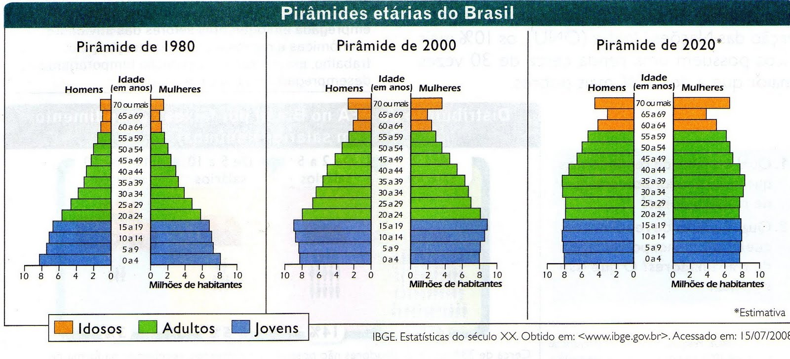

Slide 4
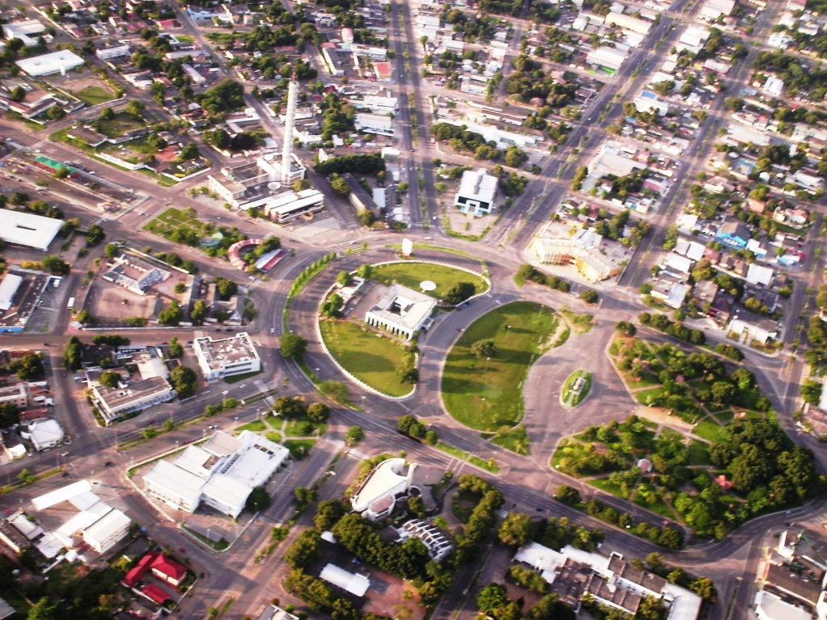
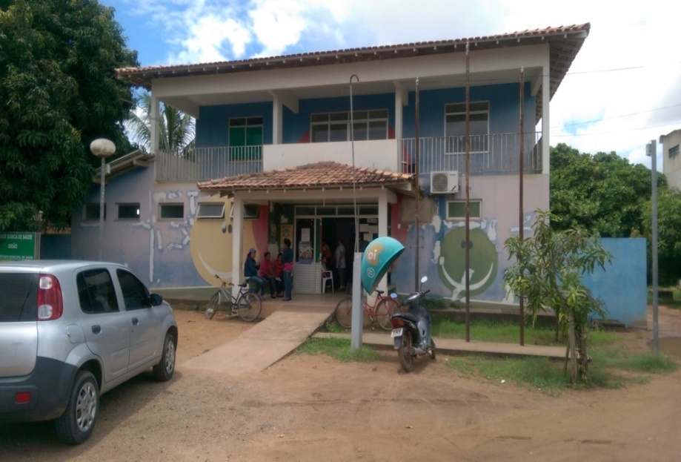
Boa Vista/RR População 308.996 habitantes. 32 UBS (ESF) 3 Hospitais. 2 CEO 21 Consultórios odontológicos
UBS união
Localização: Urbana
2 equipes
População da área de abrangência: 8.200

Slide 5
Pouca informção nos registros.
Falta de atendimento prioritario.
A baixa cobertura
Baixa qualidade dos indicadores
Ausência de atendimento odontológico
Porque sobre saúde do idoso?

Slide 6
Objetivo geral
Melhorar a qualidade da atenção a saúde da pessoa idosa.

Slide 7
Objetivos específicos
Ampliar a cobertura do programa de saúde do idoso
Melhorar a qualidade da atenção ao idoso na Unidade de Saúde
Melhorar a adesão dos idosos ao Programa de Saúde do Idoso
Melhorar o registro das informações
Mapear os idosos de risco da área de abrangência
Promover a saúde dos idosos.

Slide 8
Metodologia
Uso da ficha espelho, planilha de coleta de dados, caderneta do idoso e uso de protocolos oficiais (Caderno de atenção básica 19)
Realização de grupos para educação, prevenção e promoção (palestra)
Controle e monitoramento das atividades
Capacitação a equipe sobre o protocolo de atenção ao idoso
Reuniões dos membros da equipe

Slide 9
Resultados

Slide 10
Objetivo 1. Ampliar a cobertura do Programa de Saúde do Idoso.
Meta 1.1: ampliar a cobertura de atenção á saúde do idoso da área da unidade de saúde união para 80%.
Mês 1: 62 idosos (14%)
Mês 2: 145 idosos (32%)
Mês 3: 205 idosos (46%)
Figura 5: Cobertura do programa de atenção à saúde do idoso na unidade de saúde união.
Fonte: Planilha de Coleta de Dados, 2015

Slide 11
Objetivo 2. Melhorar a qualidade da atenção ao idoso na Unidade de Saúde.
Meta 2.4: Priorizar a prescrição de medicamentos da Farmácia Popular a 100% dos idosos
Mês 1: 47 idosos (76%)
Mês 2: 121 idosos (83%)
Mês 3: 171 idosos (83%)
Figura 6: Proporção de idosos com prescrição de medicamentos da farmácia popular priorizada.
Fonte: Planilha de Coleta de Dados, 2015.

Slide 12
Metas cumpridas integralmente
Avaliação multidimensional rápida
Exame clínico apropriado
Cadastrar dos idosos acamados ou com problemas de locomoção
Visita domiciliar dos idosos acamados ou com problemas de locomoção
Rastrear idosos para HAS
Rastrear idosos com PA sustentada maior que 135/80 mmHg para DM
Avaliação da necessidade de atendimento odontológico
Orientação nutricional para hábitos alimentares saudáveis
Orientação para a prática regular de atividade física
Orientações sobre higiene bucal
Buscar os idosos faltosos as consultas programadas
Avaliar a rede social de dos

Slide 13
Metas sem cumprir
Realizar a primeira consulta odontológica para o 100% dos idosos.

Slide 14
Discussão
Importância da intervenção para a equipe, serviço e a comunidade
Melhorou a capacitação dos integrantes da equipe
Promoveu o trabalho integrado
Melhorou desempenho da equipe
Ampliação da cobertura
Reorganização do Acolhimento
Melhoria dos registros
Qualificação da atenção

Slide 15
Incorporação da intervenção à rotina e os próximos passos
Já incorporada
Melhorar os indicadores de cobertura de atenção em saúde do idoso
Incorporação dos ACS nas áreas descobertas
Trabalhar em parceria com a UBS mais próxima no atendimento odontológico
Ampliar as orientações à comunidade

Slide 16
OBRIGADO

